Slide 1
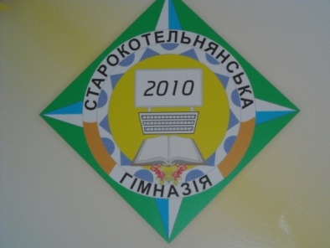
Старокотельнянська гімназія з поглибленим вивченням інформаційних технологій
Система методичної роботи гімназії

Slide 3
Схема методичної роботи гімназії
котельня
Директор
Педрада
Заступники
Психолог
соціальний педагог
Керівники МО
Методична рада
Методична рада

Slide 4
Методичний паспорт гімназії
11 класів
налічує гімназія
185 учні

Slide 5
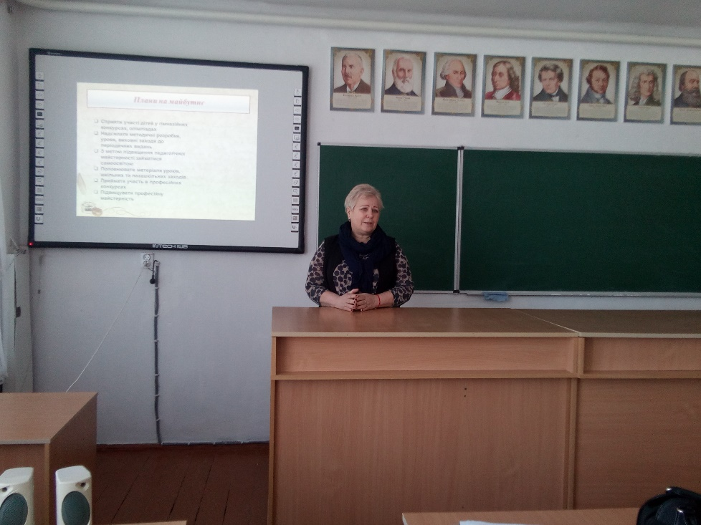
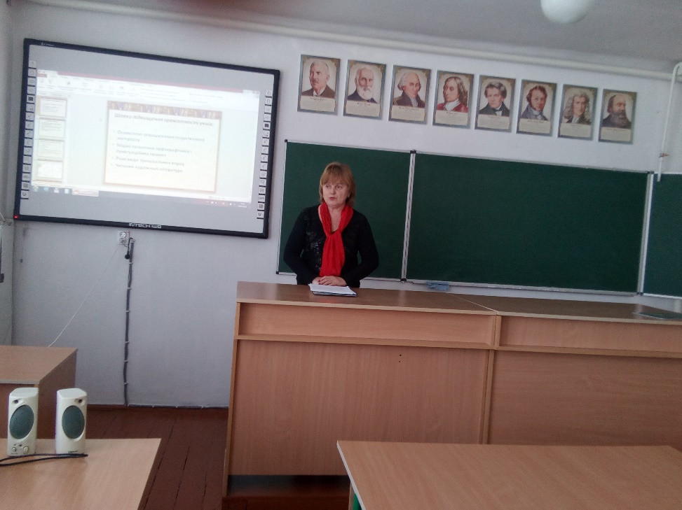
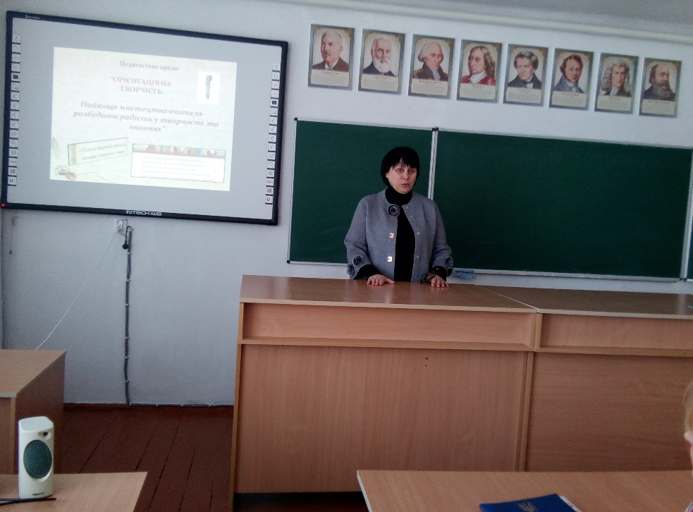
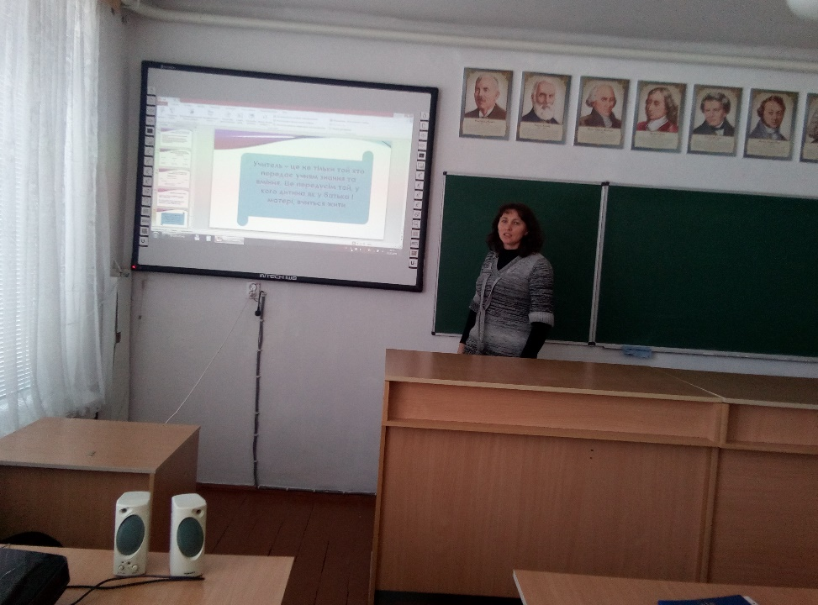

Slide 6
Методичний паспорт гімназії
котельня
Спеціалісти
гімназія налічує
16
Мають звання
вищої категорії
24 педагогічних працівників
Відмінник освіти України
4
першої
4
2
другої
вчитель-методист
4
2
спеціаліст
старший вчитель
2
Якісний склад – 84 %

Slide 7
Завдання методичної роботи гімназії
котельня
поглиблення змісту загальноосвітньої підготовки учнів з окремих предметів навчального плану шляхом створення профільних класів, організації роботи факультативів, гуртків, спецкурсів;
підвищення якості знань учнів з базових предметів навчального плану;
створення наукового товариства учнів, залучення обдарованих дітей до науково-дослідницької діяльності;

Slide 8
Завдання методичної роботи гімназії
котельня
підвищення теоретичної, науково-методичної та професійної підготовки педагогічних працівників шляхом організації роботи школи професійної адаптації молодого учителя, ШМО учителів-предметників, творчих груп, проведення методичних тижнів, декад;
створення умов для реалізації відповідних програм щодо розвитку особистості учня, враховуючи соціальний запит та особисту зацікавленість учнів, батьків, педагогів;

Slide 9
Завдання методичної роботи гімназії
котельня
забезпечення роботи науково-практичних семінарів з актуальних питань навчання і виховання школярів;
підвищення рівня позаурочної роботи з навчальних предметів;
поширення передового педагогічного досвіду працівників навчального закладу шляхом друку матеріалів у фахових виданнях;
створення умов для оволодіння педагогами інноваційними методиками з метою підвищення результативності навчально-виховного процесу.

Slide 10
Форми методичної роботи гімназії
котельня
Масові
Групові
Індивідуальні

Slide 11
Функції методичної роботи гімназії
котельня

Slide 12
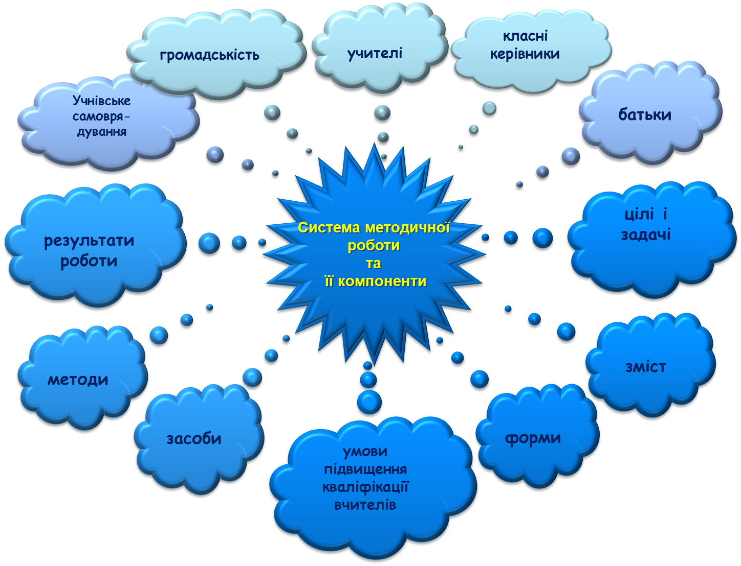
Система методичної роботи гімназії
котельня

Slide 13
Гімназія працює над методичною проблемою:
котельня
“Удосконалення навчально-виховного процесу шляхом впровадження інноваційних технологій”

Slide 14
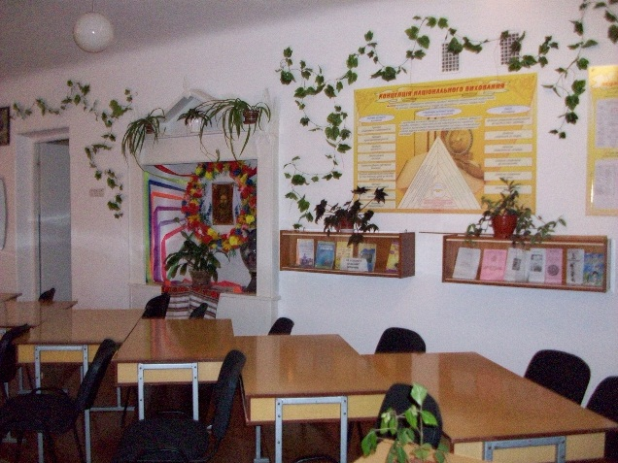
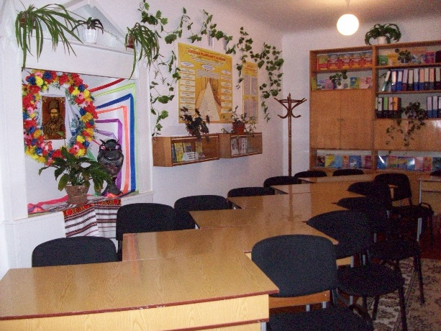
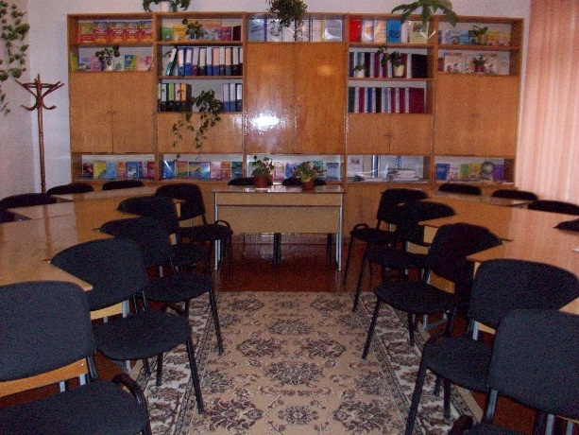
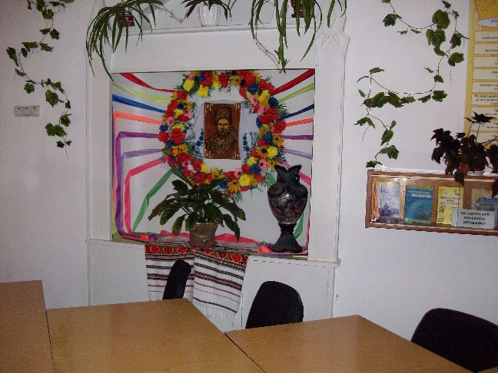
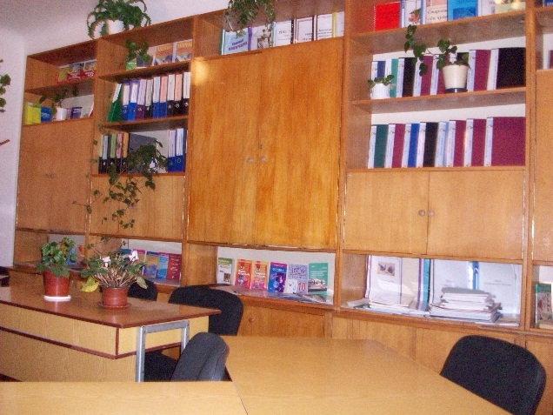
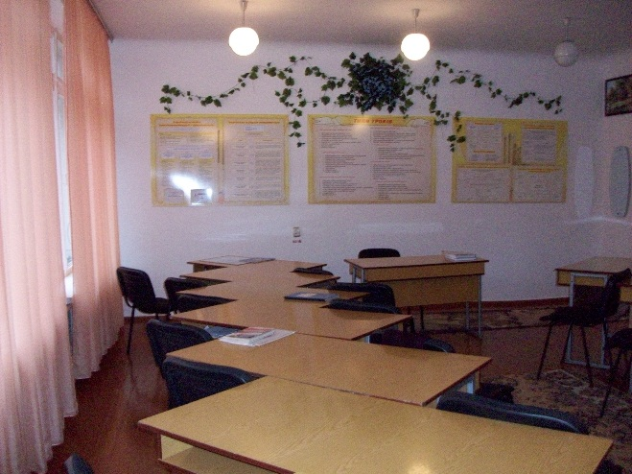
Оновлений методичний кабінет гімназії
котельня

Slide 15
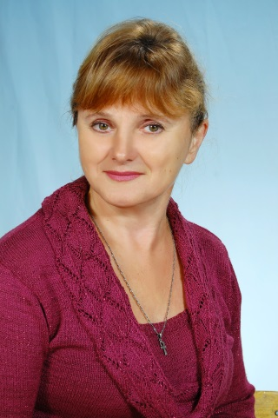
Теми самоосвіти членів адміністрації:
котельня
Хоменко М.І.
“Комп`ютерно-орієнтовані технології у процесі викладання предметів гуманітарного циклу”

Slide 16
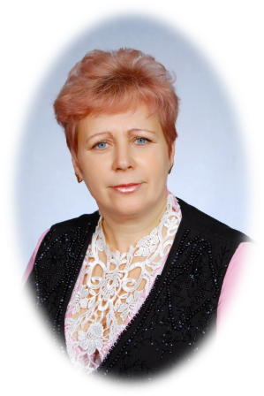
Теми самоосвіти членів адміністрації:
котельня
Лящук О.М.
“Використання інноваційних педагогічних технологій у роботі початкової школи”

Slide 17
Теми самоосвіти членів адміністрації:
котельня
Панченко Ю.А.
“Оптимальні шляхи використання інформаційних технологій у виховній роботі гімназії ”

Slide 18
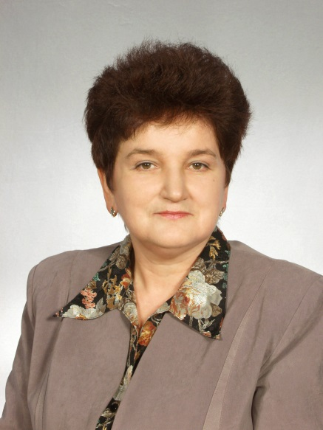
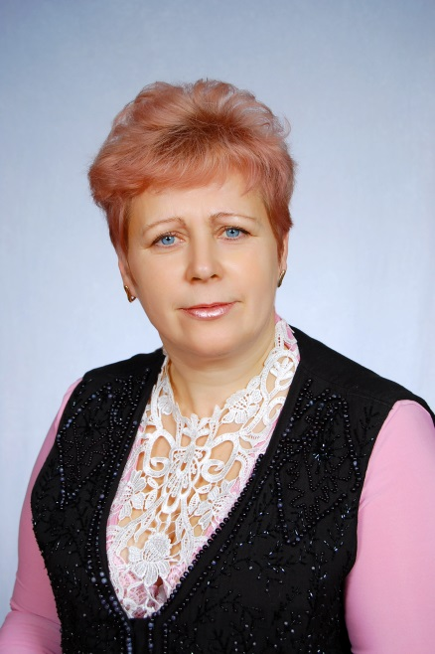
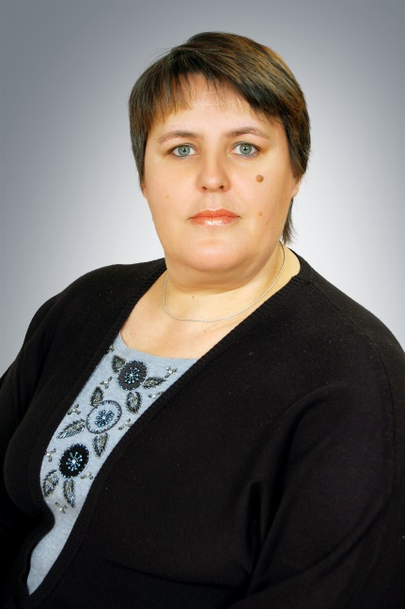
Методична проблема
котельня
вчителів початкової школи та вихователя групи продовженого дня
«Урізноманітнення методів і форм роботи на уроках початкової школи через впровадження інноваційних технологій відповідно нових навчальних програм»

Slide 19
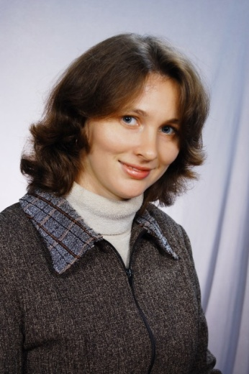
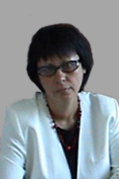
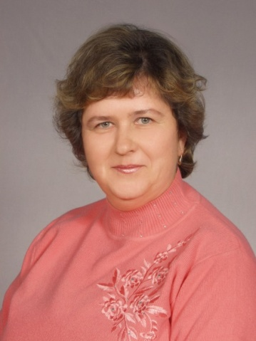
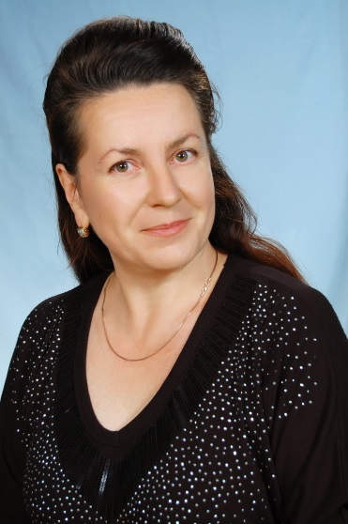
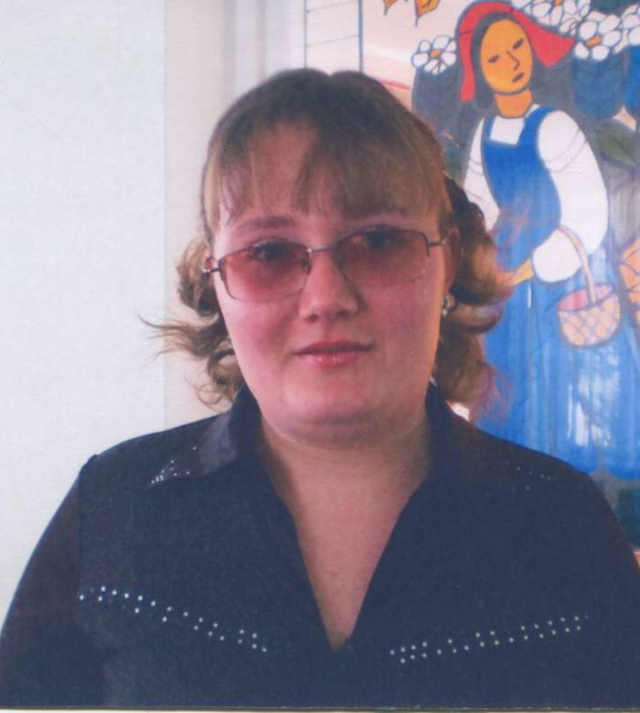
Методична проблема
котельня
вчителів суспільно – гуманітарного циклу
«Інноваційні технології – шлях до формування творчих здібностей та пізнавальної активності учнів на уроках предметів суспільно-гуманітарного циклу»

Slide 20
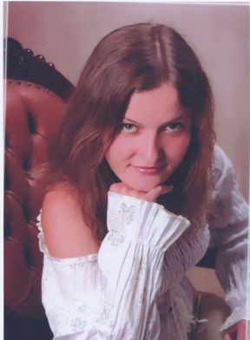
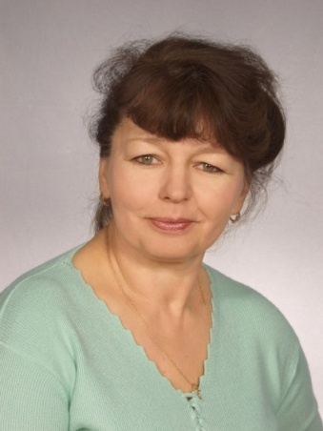
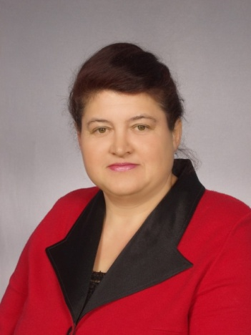
Методична проблема
котельня
вчителів природничо-математичного циклу
«Науково – дослідницька робота з використанням інноваційних технологій»

Slide 21
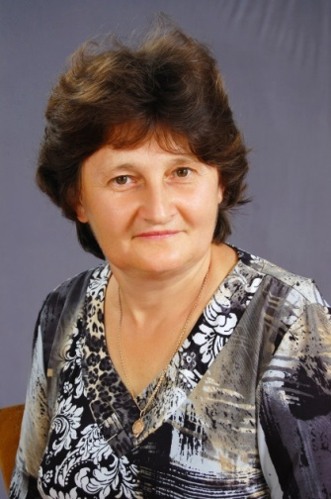
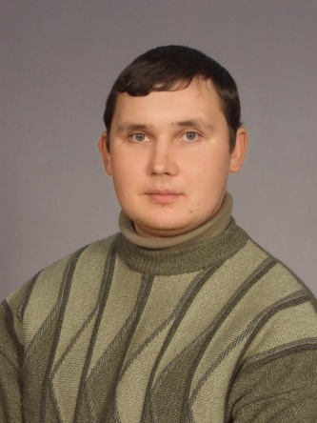
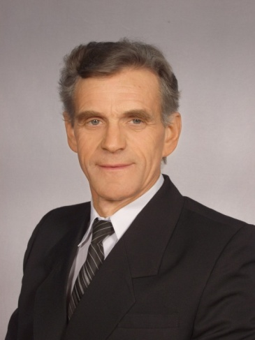
Методична проблема
котельня
вчителів трудового навчання , фізкультури та ЗВ
«Впровадження інформаційних технологій у навчальний процес на уроках трудового навчання.
Науково – дослідницька робота як умова формування творчої компетентності учнів»

Slide 22
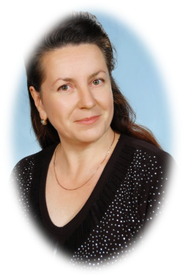
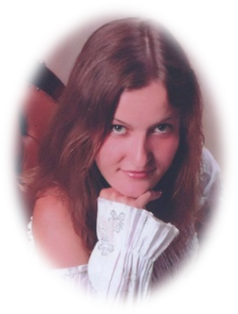
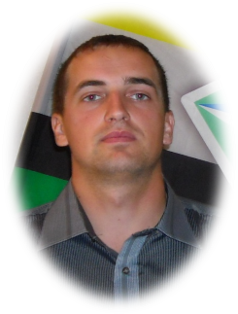
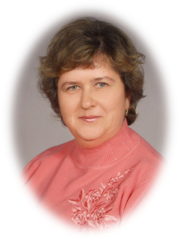
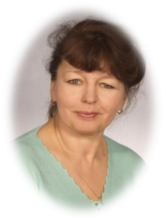
Методична проблема
котельня
класних керівників
«Урізноманітнення методів і форм виховної роботи через впровадження інноваційних технологій»

Slide 23
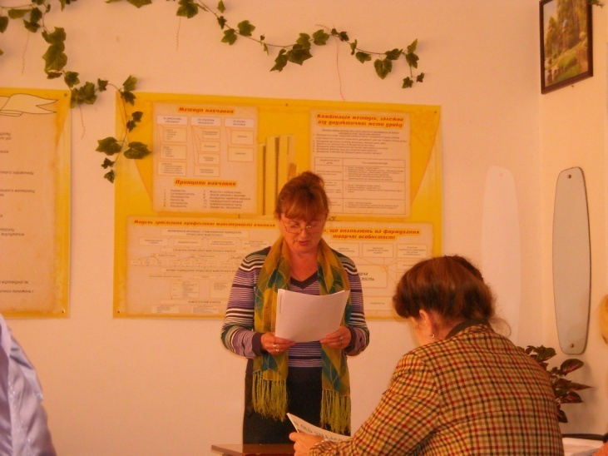
Тематика педагогічних рад
котельня
Підсумки роботи педагогічного колективу за 2016-2017 н.р., перспективи наступного навчального року та завдання по їх виконанню (порівняльний аналіз).
Обговорення та затвердження річного плану роботи гімназії.
Обговорення та затвердження плану роботи бібліотеки.
Про організацію харчування в гімназії.
Про оцінювання знань учнів 2 класу.
Про затвердження правил внутрішнього трудового розпорядку.
Про виконання рекомендацій районної серпневої конференції.

Slide 24
Тематика педагогічних рад
котельня
Види освітніх інновацій , перспективи їх використання.
Роль бібліотеки гімназії у підвищенні творчого рівня педагогів з урахуванням їх індивідуальних запитів.
Наукова організація праці вчителя та учнів.
Медико-педагогічний контроль за станом фізичного виховання в гімназії.
Формування творчої особистості учнів шляхом використання інтерактивних технологій.

Slide 25
Тематика педагогічних рад
котельня
Творчий звіт вчителів , що атестуються.
Нові форми та методи проведення предметних місячників та декад з впровадженням інтерактивних та проектних технологій.
Педагогічні ради про допуск до ДПА , випуск із гімназії , переведення до наступних класів , нагородження тощо.

Slide 26
Тематика нарад при директору
котельня
серпень
Облік учнів. Контроль стану охоплення навчанням дітей шкільного віку мікрорайону
Про стан проведення ремонтних робіт, готовності гімназії до нового навчального року.
Про організацію навчальної та виховної роботи . Планування роботи вчителів та класних керівників на І семестр
Про роботу спортивних залів, майстерень, навчальних кабінетів (ТБ)
Про організацію роботи з ОП та ТБ
Про проходження медичного огляду учнями 1-11 класів. Визначення групи для заняття фізкультурою
Про режим роботи гімназії
Про запобігання корупційним діям
Про дотримання педагогічної етики та правил внутрішнього розпорядку

Slide 27
Тематика нарад при директорові
котельня
Вересень
Про облік учнів. Контроль стану охоплення навчанням дітей шкільного віку мікрорайону.
Про стан харчування дітей
Про профілактику дитячого травматизму, проведення бесід щодо попередження дитячого травматизму під час навчально-виховного процесу, ведення журналів інструктажу з ТБ
Про організацію методичної роботи
Про забезпечення підручниками, збереження та зміцнення бібліотечного фонду.
Про стан здобуття повної загальної середньої освіти випускниками 9-х класів та працевлаштування випускників 11-го класу
Про оновлення банку дітей пільгової категорії, контроль за житловим та майновим (шкільною та спортивною формою) забезпеченням дітей-сиріт і дітей, позбавлених батьківського піклування.

Slide 28
Тематика нарад при директорові
котельня
Жовтень
Про дотримання санітарно-гігієнічних норм в організації навчально-виховного процесу
Про відвідування учнями навчальних занять
Про готовність до осінньо-зимового періоду. Стан протипожежної, каналізаційної, опалювальної систем, котельного господарства, покрівлі, утеплення приміщень
Про дотримання вимог з ведення класних журналів
Про організації навчально-виховного процесу в 1-х та адаптацію першокласників
Про охоплення учнів позашкільною освітою

Slide 29
Тематика нарад при директорові
котельня
Листопад
Про організацію харчування пільгової категорії учнів
Про стан корекційно-розвивальної, лікувально-профілактичної роботи та реабілітаційного процесу з дітьми, які мають вади розвитку
Про організацією навчально-виховного процесу в 5-х класах та адаптацію п’ятикласників
Про роботу з учнями, які потребують психологічної підтримки. Виявлення, попередження і розгляд випадків насильства та жорстокого поводження з дітьми, забезпечення соціально-психологічного супроводу учасників навчально-виховного процесу

Slide 30
Тематика нарад при директорові
котельня
Грудень
Про стан харчування дітей
Про ведення документації, особових справ та трудових книжок педагогів.
Про відвідування учнями навчальних занять
Про стан викладання економки в старшій школі (довідка)
Про рівень навчальних досягнень учнів за результатами виконання навчальних програм
Про стан виховної роботи за І семестр
Про проходження курсової перепідготовки
Про стан роботи з дітьми пільгової категорії
Про підсумки роботи з охорони праці та ТБ

Slide 31
Тематика нарад при директорові
котельня
Січень
Про облік учнів та охоплення навчанням дітей шкільного віку мікрорайону
Про ведення журналів інструктажу з ТБ
Про збереження та зміцнення бібліотечного фонду, стан роботи бібліотеки
Про перевірку стану виконання та корекцію планів роботи гімназії
Про контроль за навчанням дітей з особливими освітніми потребами
Про роботу класних керівників з багатодітними сім’ями

Slide 32
Тематика нарад при директорові
котельня
Лютий
Про стан викладання англійської мови в початкових класах та інформатики та географії (наказ)
Про профорієнтаційну роботу з учнями
Про заміну уроків.
Про організації навчально-виховного процесу в 1-х класах
Про ведення поурочних планів вчителями
Про хід атестації та відвідування навчальних занять педагогічних працівників, які атестуються.
Про роботу з обдарованими учнями.

Slide 33
Тематика нарад при директорові
котельня
Березень
Стан харчування дітей
Про підготовку до державної підсумкової атестації
Про організацію та проведення Дня ЦЗ
Про набір учнів до 1-х класів
Про дотримання санітарно-гігієнічних норм в організації навчально-виховного процесу
Про стан викладання історії
Про відвідування учнями навчальних занять

Slide 34
Тематика нарад при директорові
котельня
Квітень
Про дотримання вимог з ведення класних журналів
Про ознайомлення педагогів із попереднім навантаженням на наступний навчальний рік
Про стан викладання фізики
Про проходження обов’язкових медичних оглядів медпрацівників.
Про роботу з учнями, які потребують психологічної підтримки. Виявлення, попередження і розгляд випадків насильства та жорстокого поводження з дітьми, забезпечення соціально-психологічного супроводу учасників навчально-виховного процесу
Про підсумки атестації педагогічних працівників
Про завершення навчального року
Про підготовку літнього оздоровлення учнів.

Slide 35
Тематика нарад при директорові
котельня
Травень
Про планування роботи гімназії на навчальний рік
Про стан харчування дітей
Про профорієнтаційну роботу з учнями
Про стан виховної роботи за навчальний рік
Про набір учнів до 1-х класів
Про дотримання санітарно-гігієнічних норм в організації навчально-виховного процесу
Про ведення журналів інструктажу з ТБ
Про перевірку стану виконання та корекцію планів роботи гімназії
Про відвідування учнями навчальних занять
Про проходження курсової перепідготовки
Про результати рейтингової оцінки вчителів за навчальний рік.

Slide 36
Перелік творчих об`єднань при гімназії
КОТЕЛЬНЯ
Творча група
Смолінський Р.П. “Аспекти організації роботи з обдарованими дітьми у процесі вивчення інформаційних технологій”

Slide 37
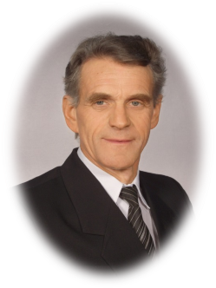
Перелік шкільних творчих об`єднань
КОТЕЛЬНЯ
Творча група
Кошовий С.Г. “Розвиток навичок здорового способу життя шляхом використання здоров’язберігаючих технологій»

Slide 38
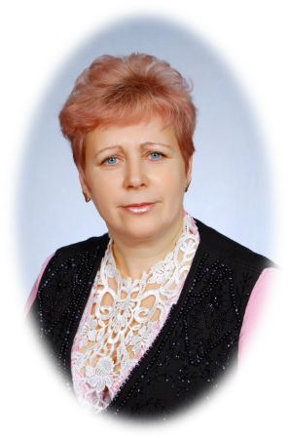
Перелік шкільних творчих об`єднань
КОТЕЛЬНЯ
Творча лабораторія
Лящук О.М. “Реалізація освітніх завдань школи І ступеня через використання інноваційних технологій”

Slide 39
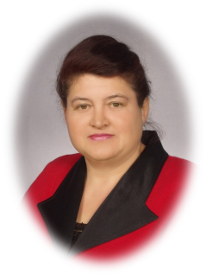
Творчо працюючі вчителі
КОТЕЛЬНЯ
Циганок Г.В.
Використання інноваційних педагогічних технологій на уроках фізики
Марищенко В.М.
Математичне моделювання як засіб формування математичних компетентностей учнів

Slide 40
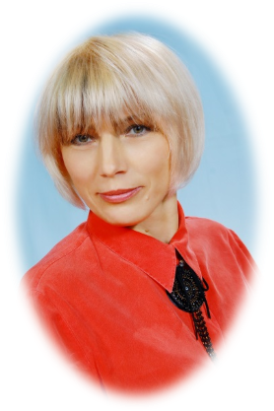
Творчо працюючі вчителі
КОТЕЛЬНЯ
Мотиженець Д.О.
“Інтегрована спрямованість уроків музичного мистецтва через використання інформаційно-комунікаційних технологій”
Нишпал Л.М.
“Використання методу проектів як важливого аспекту формування компетентностей учнів початкової школи”

Slide 41
Творчо працюючі вчителі
КОТЕЛЬНЯ
Смолінська Н.О.
“Формування інформаційних компетентностей при викладанні інформатики”
Лящук О.М.
“Розвиток пізнавальної активності молодших школярів через використання інформаційно-комунікаційних технологій”

Slide 42
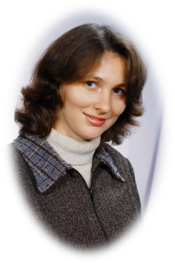
Творчо працюючі вчителі
КОТЕЛЬНЯ
Кошовий С.Г.
“Формування постави та профілактика плоскостопості на заняттях фізичної культури”
Хоменко Т.І.
“Просвітницька діяльність у роботі психолога”

Slide 43
Керівники МО
КОТЕЛЬНЯ
Рибалко Л.П. – вчитель біології і хімії
Кварацхелія Л.М. - вч. історії і правознавства;

Slide 44
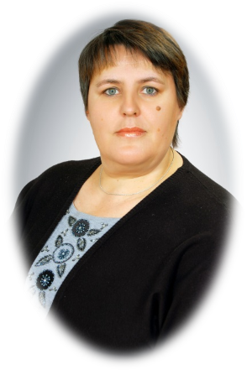
Керівники МО
КОТЕЛЬНЯ
Комар К.Б. - вч. початкових класів
Кошовий С.Г. – вч. фізичної культури

Slide 45
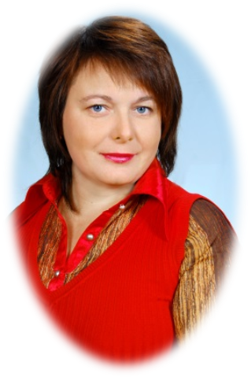
Керівники МО
КОТЕЛЬНЯ
Панченко Ю.А.–
заступник директора з виховної роботи

Slide 46
Структура інформаційної діяльності
КОТЕЛЬНЯ
Використання ІКТ у навчально-виховному процесі в середовищі «1 учень - 1 комп’ютер» на базі шкільних нетбуків» серед учнів 2-4 класів
Оптимальні шляхи використання інформаційних технологій на базі предметних кабінетів
Природничо-математичного циклу
Гуманітарного циклу
Естетичного циклу

Slide 47
Структура інформаційної діяльності
КОТЕЛЬНЯ
Підготовка педагогічних працівників до використання ІКТ у навчально-виховному процесі
Навчання педагогічних працівників гімназії за програмою Інтел *Навчання для майбутнього.
Навчання педагогічних працівників використанню ресурсів середовища Веб-2.0 у навчальному процесі
Створення та застосування предметно-інформаційних ресурсів освітнього середовища гімназії
Підтримка та розширення веб-сайту гімназії
Участь у проекті “БЦВікі”
Апробація дистанційного навчання

Slide 48
Структура інформаційної діяльності
К%ОТЕЛЬНЯ
Використання інформаційних технологій у позанавчальній діяльності гімназії
Визначення методів використання інформаційних технологій у роботі музею – світлиці народного побуту
У роботі НТУ: у процесі дослідницької діяльності учнів-членів МАН та підготовки до олімпіад.
Використання інформаційних технологій в управлінській діяльності
Автоматизоване робоче місце соціального педагога
Автоматизоване робоче місце практичного психолога
Обслуговування електронних баз даних “Шкільний контингент ” та “Педкадри”
Автоматизоване робочі місця керівників гімназії

Slide 49
Структура інформаційної діяльності
КОТЕЛЬНЯ
Забезпечення вільного доступу всіх учасників навчально-виховного процесу до світових інформаційних ресурсів
Упровадження інформаційно-комунікаційних технологій у практику роботи бібліотеки
Участь у міжнародних та регіональних Айорн-Вікі проектах
Апробація електронних засобів навчального призначення
Вивчення можливостей Інтернет-мережі (внутрішньої корпоративної мережі закладу)

Slide 50
Вчителі, які володіють навичками роботи з ПК, використовують ІКТ
КОТЕЛЬНЯ
97 %
92 %
68 %

Slide 51
Класи з поглибленим вивченням предметів
кКОТЕЛЬНЯ
2-6 класах – пропедевтичний курс інформатики;
7 – базовий курс;
8 - 9 - поглиблене вивчення інформаційних технологій
10-11 – профільне навчання ІКТ

Slide 52
Профільне навчання школи ІІІ ступеню

Slide 53
Напрям:технологічний; Профіль: інформаційно-технологічний
КОТЕЛЬНЯ
Школа ІІІ ступеню Курси за вибором, факультативні, індивідуальні та групові заняття та консультації
 | Клас
Інформатика | 10 | 11
Прикладна математика | 10 | 11
Сучасні офісні інформаційні технології | 10 | 11
MS Excel у профільній школі | 10
Основи Інтернету | 10
Економіка в задачах математики | 10
Основи Інтернету | 10
Фінансова математика | 10
 | Клас
Школа олімпійського резерву з програмування | 10 | 11
Формальна логіка | 10 | 11
Технології розв’язування економічних задач у середовищі MS Excel |  | 11
Методи розв’язування рівнянь, нерівностей, їх систем |  | 11
Математика в економіці |  | 11
Розв`язування функціональних рівнянь |  | 11

